Slide 1

第四节 全微分方程
第十一章
(Total differential equation)
一、全微分方程
二、积分因子法
三、用积分因子法解一阶线性方程
四、小结与思考练习

Slide 2


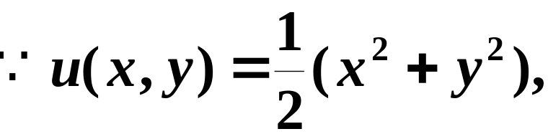


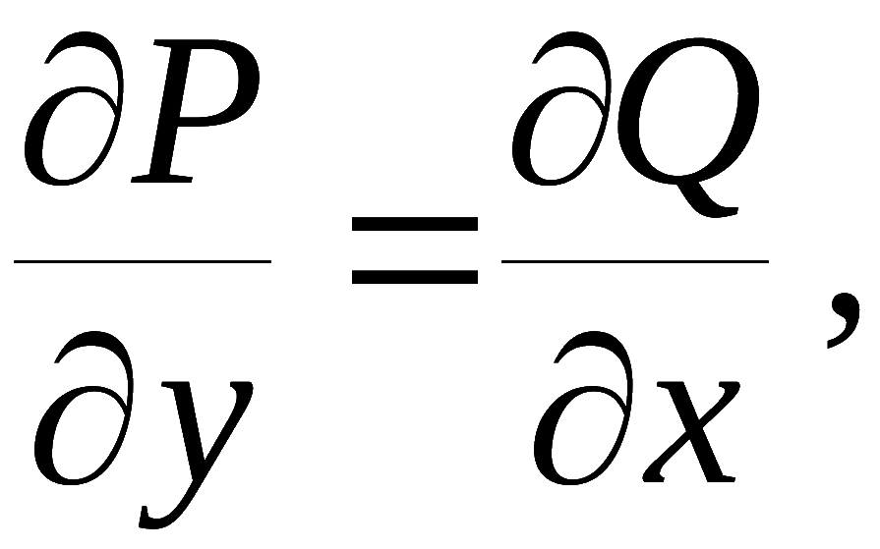
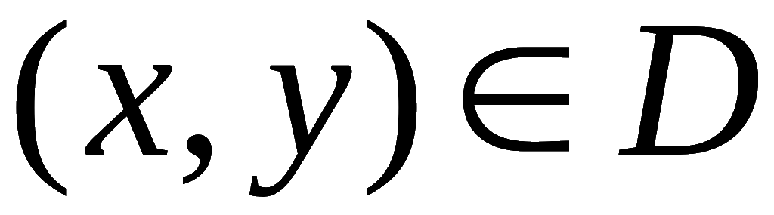
一、全微分方程
则称
①
为全微分方程 ( 又叫做恰当方程 ) .
例如
所以是全微分方程.
怎么判别:
P, Q 在某单连通域D内有连续一阶偏导数,
则
① 为全微分方程

Slide 3
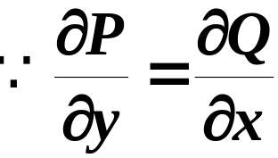






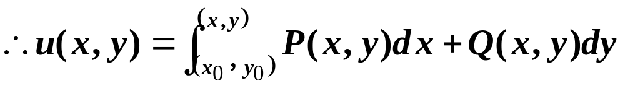
求解步骤:
1. 求原函数 u (x, y)
方法1 利用积分与路径无关的条件(见9. 3节).
方法2 凑微分法;
2. 由 d u = 0 知通解为 u (x, y) = C .

Slide 4
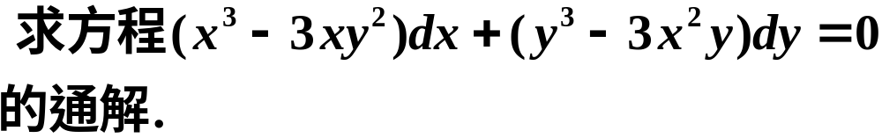
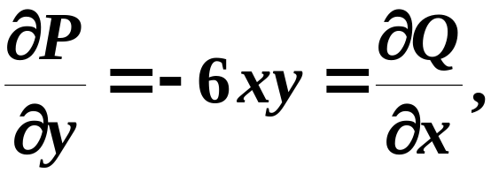
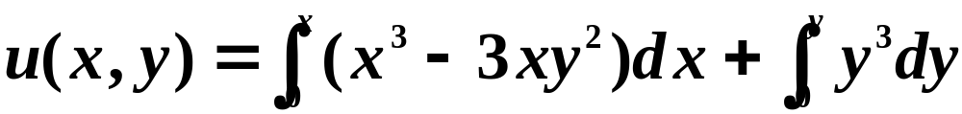
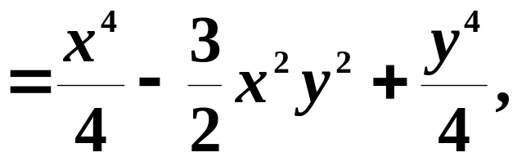
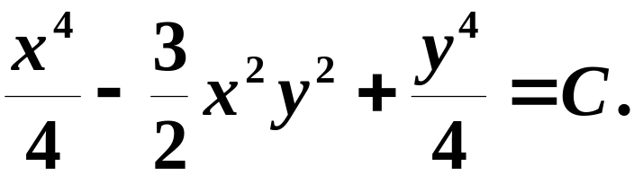
例1
解
是全微分方程,
原方程的通解为

Slide 5
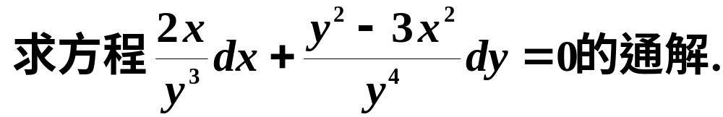
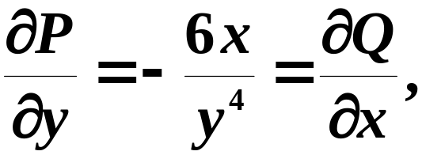
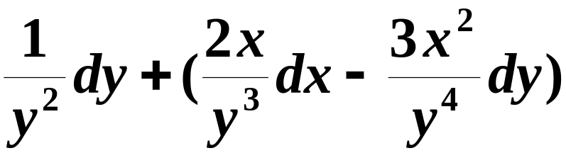
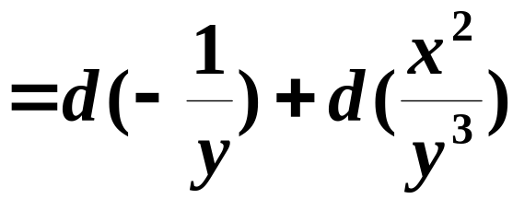
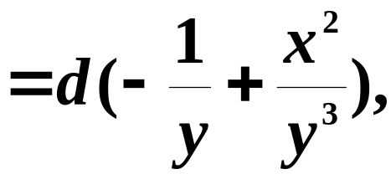
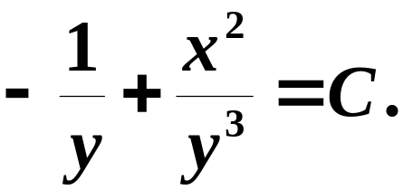
例2
解
是全微分方程,
将左端重新组合
原方程的通解为

Slide 6
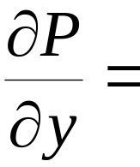
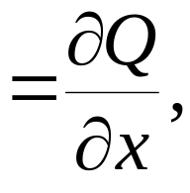
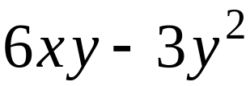

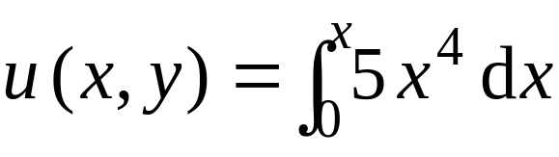
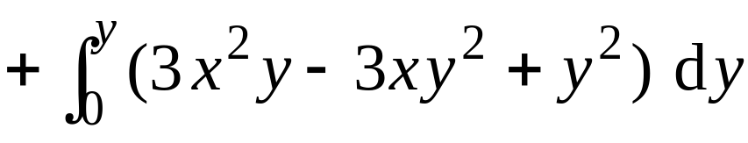
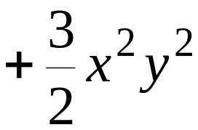
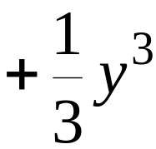
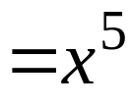
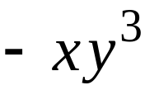


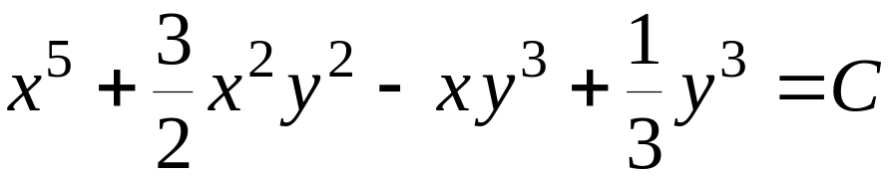



例3 求解
解: 因为
故这是全微分方程.
则有
因此方程的通解为

Slide 7
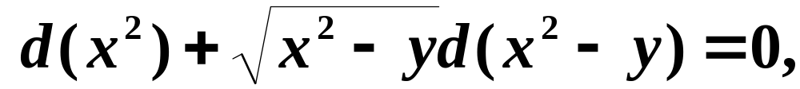
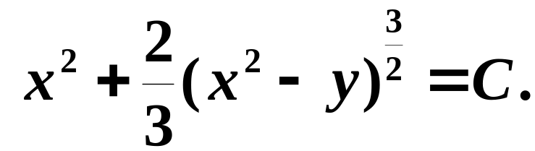
例4 求微分方程
解
将方程左端重新组合,有
原方程的通解为

Slide 8
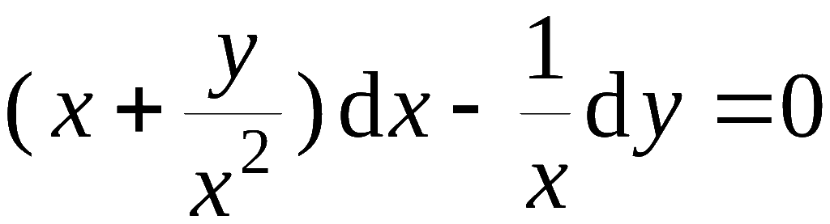
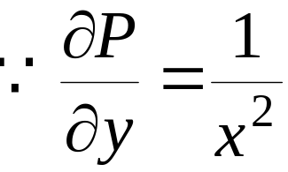
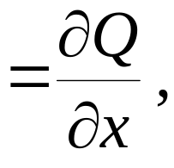
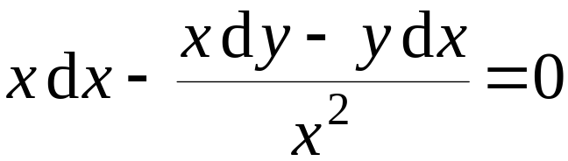
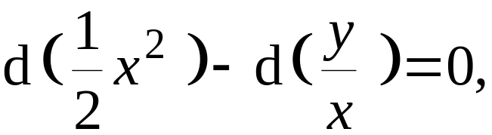
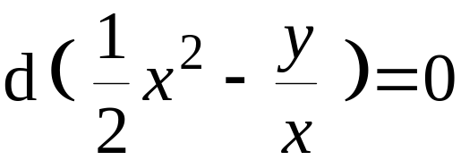
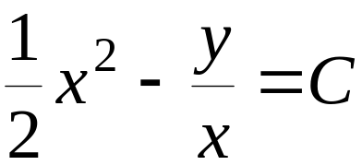
例5 求解
解:
∴ 这是一个全微分方程 .
用凑微分法求通解.
将方程改写为
即
或
故原方程的通解为

Slide 9
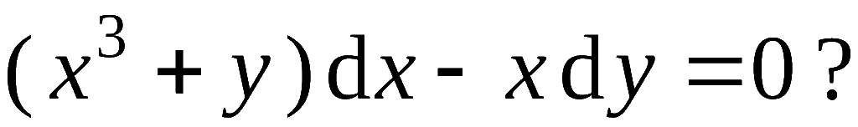
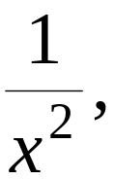


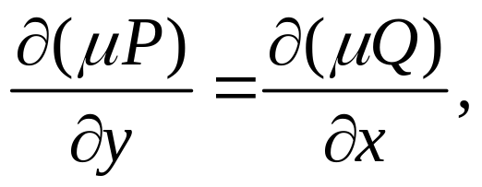
二、积分因子法（Integral factor)
思考: 如何解方程
这不是一个全微分方程 ,
但若在方程两边同乘
就化成例5 的方程 .
不是全微分方程,
但存在连续可微函数
使
为全微分方程,
为原方程的积分因子.
问题: 如何求方程的积分因子?

Slide 10
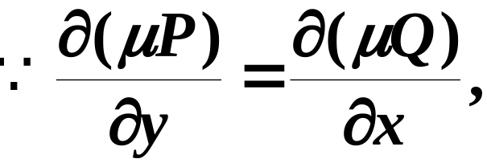
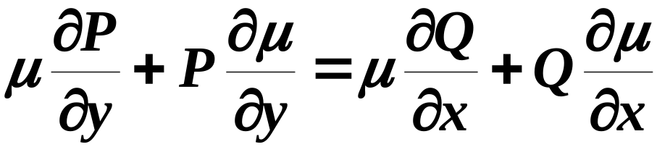

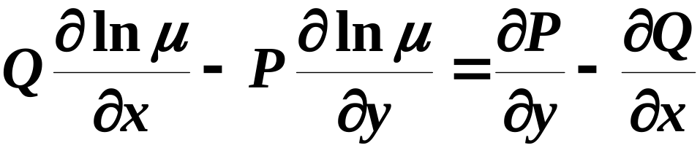
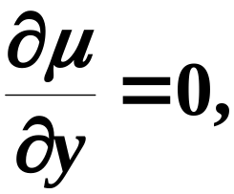
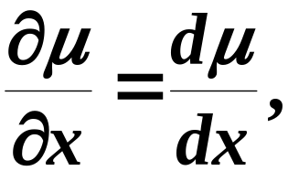

1.公式法:
求解不容易
特殊地:

Slide 11
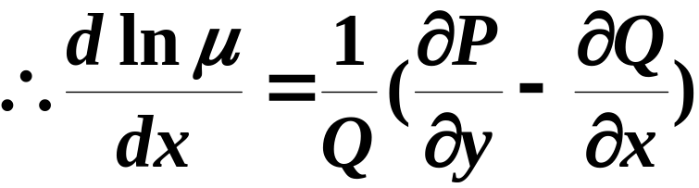

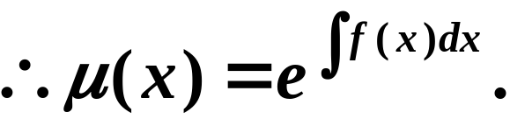
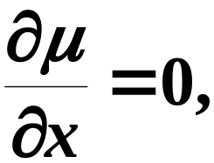
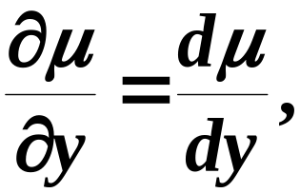

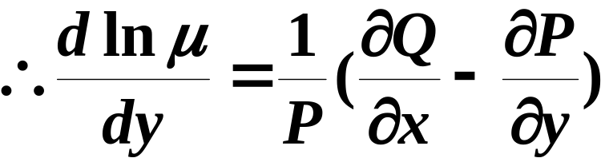

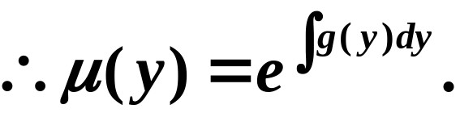

Slide 12



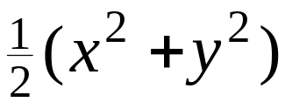
















2.观察法:
凭观察和经验根据微分倒推式得到积分因子.
常用微分倒推公式:
积分因子不一定唯一 .
例3 对
可取

Slide 13








例6 求解
(补充题）
解: 分项组合得
即
选择积分因子
同乘方程两边 , 得
即
因此通解为
即
因 x = 0 也是方程的解 , 故 C 为任意常数 .

Slide 14




例7 求微分方程
解
将方程左端重新组合,有
可积组合法
原方程的通解为

Slide 15






例8
解
原方程为
可积组合法
原方程的通解为

Slide 16






三、利用积分因子法解一阶线性方程
两边同时乘以积分因子
两端积分，便得通解

Slide 17







例
解1
整理得
A 常数变易法:
B 公式法:

Slide 18





解2
整理得
A 用曲线积分法:
B 凑微分法:

Slide 19









C 不定积分法:
原方程的通解为

Slide 20

内容小结
1. 掌握全微分方程的概念和解法
2. 了解积分因子概念和积分因子法
3. 了解利用积分因子法解一阶线性方程
4 .一阶微分方程小结

Slide 21
作业
习 题 11-4 1. (2)(4)

Slide 22





思考练习
用多种解法解方程
解法1 积分因子法.
原方程变形为
取积分因子
故通解为
此外, y = 0 也是方程的解.

Slide 23








解法2 化为齐次方程.
原方程变形为
积分得
将
代入 ,
得通解
此外, y = 0 也是方程的解.

Slide 24












解法3 化为线性方程.
原方程变形为
其通解为
即
此外, y = 0 也是方程的解.

